Slide 1
Project Management System
프로젝트 관리 시스템
Team 2

Slide 2
목 차
프로젝트 소개
개요
개발환경
일정계획
핵심기술
Flow Chart
Erd & Vo
구현내용
Feedback

Slide 3
프로젝트 소개
주제 : PMS (프로젝트 관리 시스템)
소요기간 : 8주 (6/14 ~ 8/9)
참여인원 : 4명 (김수진, 박수현, 이지정, 홍정민)
업무분담 : 페이지 별 분담하여 맡은 페이지에 대해
화면구현부터 데이터베이스 연동까지 진행

Slide 4
개 요
Project Management System 이란
PMS는 프로젝트 관리 시스템(PMS : Project Management System)을 의미하는 것으로 프로젝트의 정량적인 성과 및 진행 지표를 체계적으로 관리하기 위한 것입니다.
프로젝트 진행 현황과 성과물의 체계적인 관리 뿐만 아니라 시스템화를 통한 프로젝트 관리의 용이성을 확보하여 업무 생산성을 향상시킬 수 있습니다.
프로젝트 주제선정 이유
국비과정을 들으며 팀프로젝트를 계속 진행했습니다. 프로젝트를 하며 협업에서 프로젝트 관리의 중요성에 대해 느꼈으며, 직접 프로젝트를 관리하는 시스템을 만들어서 사용해보고 싶은 마음이 생겼습니다.
또한, PMS를 개발하며, 프로젝트 관리에 대해 분석하는 것을 통해 배운 지식들을 추후 실무에서 사용 가능할 것이라 판단되어 주제를 선택하게 되었습니다.

Slide 5













개발환경




Windows 10
Java JDK 8
JSP version 2.3
Tomcat v8.0
HTML 5
CSS 3
Javascript 5
ORACLE 11g
jQuery 3.4.1
Bootstrap 4
Spring Framework 5
MyBatis 3

Slide 6
일정계획

프로젝트 시작: 2019-06-12
1주차
2019-06-15~2019-06-23
-간트차트 기술 보고서
-부드스트랩 사전 조사
-요구사항내역서
-일정상세내역
2주차
2019-06-24~2019-06-30
-담당 기술 보고서
-Project페이지, Member페이지, 로그인페이지, Risk페이지 UI 완성.
3주차
2019-07-01~2019-07-07
-페이지 통합 작업
-채팅 페이지
-1차담당기술 테스팅 완료
-로그인, 회원가입 , 회원정보수정 페이지 DB 연결.


Slide 7
4주차
2019-07-08~2019-07-14
-고유기술 아이디어 회의
-추가 페이지 결정
-Gantt Chart 분석
-리스크 화면 기능 추가
-회원 가입 페이지 오류 수정

5주차
2019-07-15~2019-07-21
-Gantt Chart 업무 페이지에 출력
-승인페이지 구현
-프로젝트 페이지 DB연결, 수정,삭제 기능 추가
-To Do List 페이지 화면 구현
-세션 처리
❒
6주차
2019-07-22~2019-07-28
-Gantt 오류 페이지 처리
-캘린더 페이지 추가
-게시판 페이지 추가
-게시판에 파일공유기능 추가
-승인처리 페이지 DB 연결
-To Do List 페이지 DB 연결
7주차
2019-07-29~2019-08-04
-Dashboard DB 연결
-테스팅
-오류 수정
-Gantt chart 등록/삭제 기능 추가


Slide 8
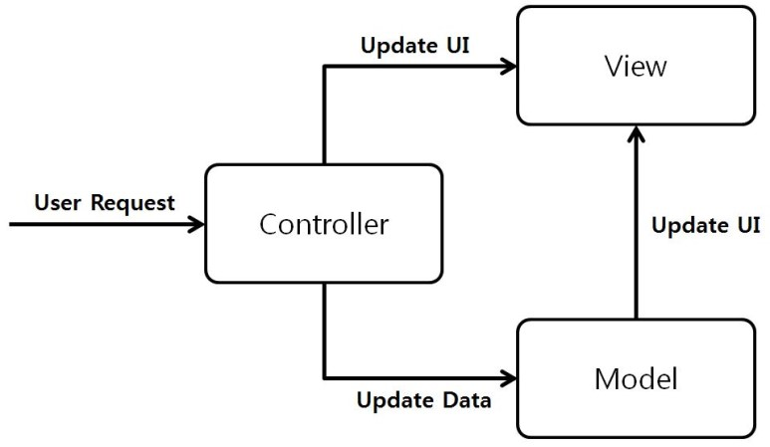
핵심 기술
Spring MVC Pattern
Model, View, Controller를 사용한 개발패턴
AJAX
AJAX(Asynchronous JavaScript +XML)는 JavaScript를 사용한 비동기 통신으로 서버/클라이언트간에 데이터를 주고받는 기술

Slide 9
핵심 기술
Gantt Chart
???

Slide 10

Flow Chart
순서도

Slide 11
ERD
업무
업무 번호(VACHAR2)
할당 번호(VACHAR2)
업무 명(VACHAR2)
진행률(NUMBER)
진행 상태(VACHAR2)
내용(VACHAR2)
상위 업무 명(VACHAR2)
시작일(NUMBER)
기간(NUMBER)
마감일(NUMBER)
시작일 고정(NUMBER)
마감일 고정(NUMBER)
프로젝트 번호(VACHAR2)
중요도(VACHAR2)
승인 여부(VACHAR2)
출력 여부(NUMBER)
수정일(DATE)
할당
할당 번호(VACHAR2)
회원 번호(VACHAR2)
측정 시간(VACHAR2)
멤버 번호(VACHAR2)
업무 번호(VACHAR2)
프로젝트 번호(VACHAR2)
일정관리
일정 번호(NUMBER)
제목(VACHAR2)
시작일(VACHAR2)
마감일(VACHAR2)
내용(VACHAR2)
배경 색상(VACHAR2)
글자 색상(VACHAR2)
시간 구분(NUMBER)
회원
회원번호(VACHAR2)
아이디(VACHAR2)
비밀번호(VACHAR2)
이름(VACHAR2)
부서(VACHAR2)
직책(VACHAR2)
프로젝트 번호(VACHAR2)
가입일(DATE)
수정일(DATE)
리스크
리스크 번호(VACHAR2)
진행여부(VACHAR2)
제목(VACHAR2)
업무명(VACHAR2)
내용(VACHAR2)
위험도(VACHAR2)
가능성(VACHAR2)
담당자(VACHAR2)
해결방안(VACHAR2)
일어날 수 있는 일(VACHAR2)
업데이트 상황(VACHAR2)
해결방법(VACHAR2)
프로젝트 번호(VACHAR2)
등록일(DATE)
프로젝트
프로젝트 번호(VACHAR2)
프로젝트 명(VACHAR2)
진행 상태(VACHAR2)
클라이언트(VACHAR2)
시작일(DATE)
마감일(DATE)
수정일(DATE)
프로젝트 매니저(VACHAR2)
카테고리(VACHAR2)
접근 범위(VACHAR2)
상세내용(VACHAR2)
회원 번호(VACHAR2)
게시판
게시판 번호(NUMBER)
참조 번호(NUMBER)
제목(VACHAR2)
내용(VACHAR2)
작성자(VACHAR2)
조회수(NUMBER)
기타(VACHAR2)
생성일(DATE)
수정일(DATE)
멤버
멤버 번호(VACHAR2)
프로젝트 번호(VACHAR2)
회원번호(VACHAR2)
권한(VACHAR2)
활성화(VACHAR2)
수정일(DATE)

Slide 12
VO
프로젝트
프로젝트 번호(VACHAR2)
프로젝트 명(VACHAR2)
진행 상태(VACHAR2)
클라이언트(VACHAR2)
시작일(DATE)
마감일(DATE)
수정일(DATE)
프로젝트 매니저(VACHAR2)
카테고리(VACHAR2)
접근 범위(VACHAR2)
상세내용(VACHAR2)
회원 번호(VACHAR2)
PROJECT
PRJNO(String)
PRJNAME(String)
PRJSTATUS(String)
CLIENT(String)
STDATE(Date)
DUEDATE(Date)
UPTDATE(Date)
PRJADMIN(String)
CATEGORY(String)
PERMISSION(String)
DESCRIPTION(String)
ACTIVATION(String)
일정관리
일정 번호(NUMBER)
제목(VACHAR2)
시작일(VACHAR2)
마감일(VACHAR2)
내용(VACHAR2)
배경 색상(VACHAR2)
글자 색상(VACHAR2)
시간 구분(NUMBER)

